Slide 1
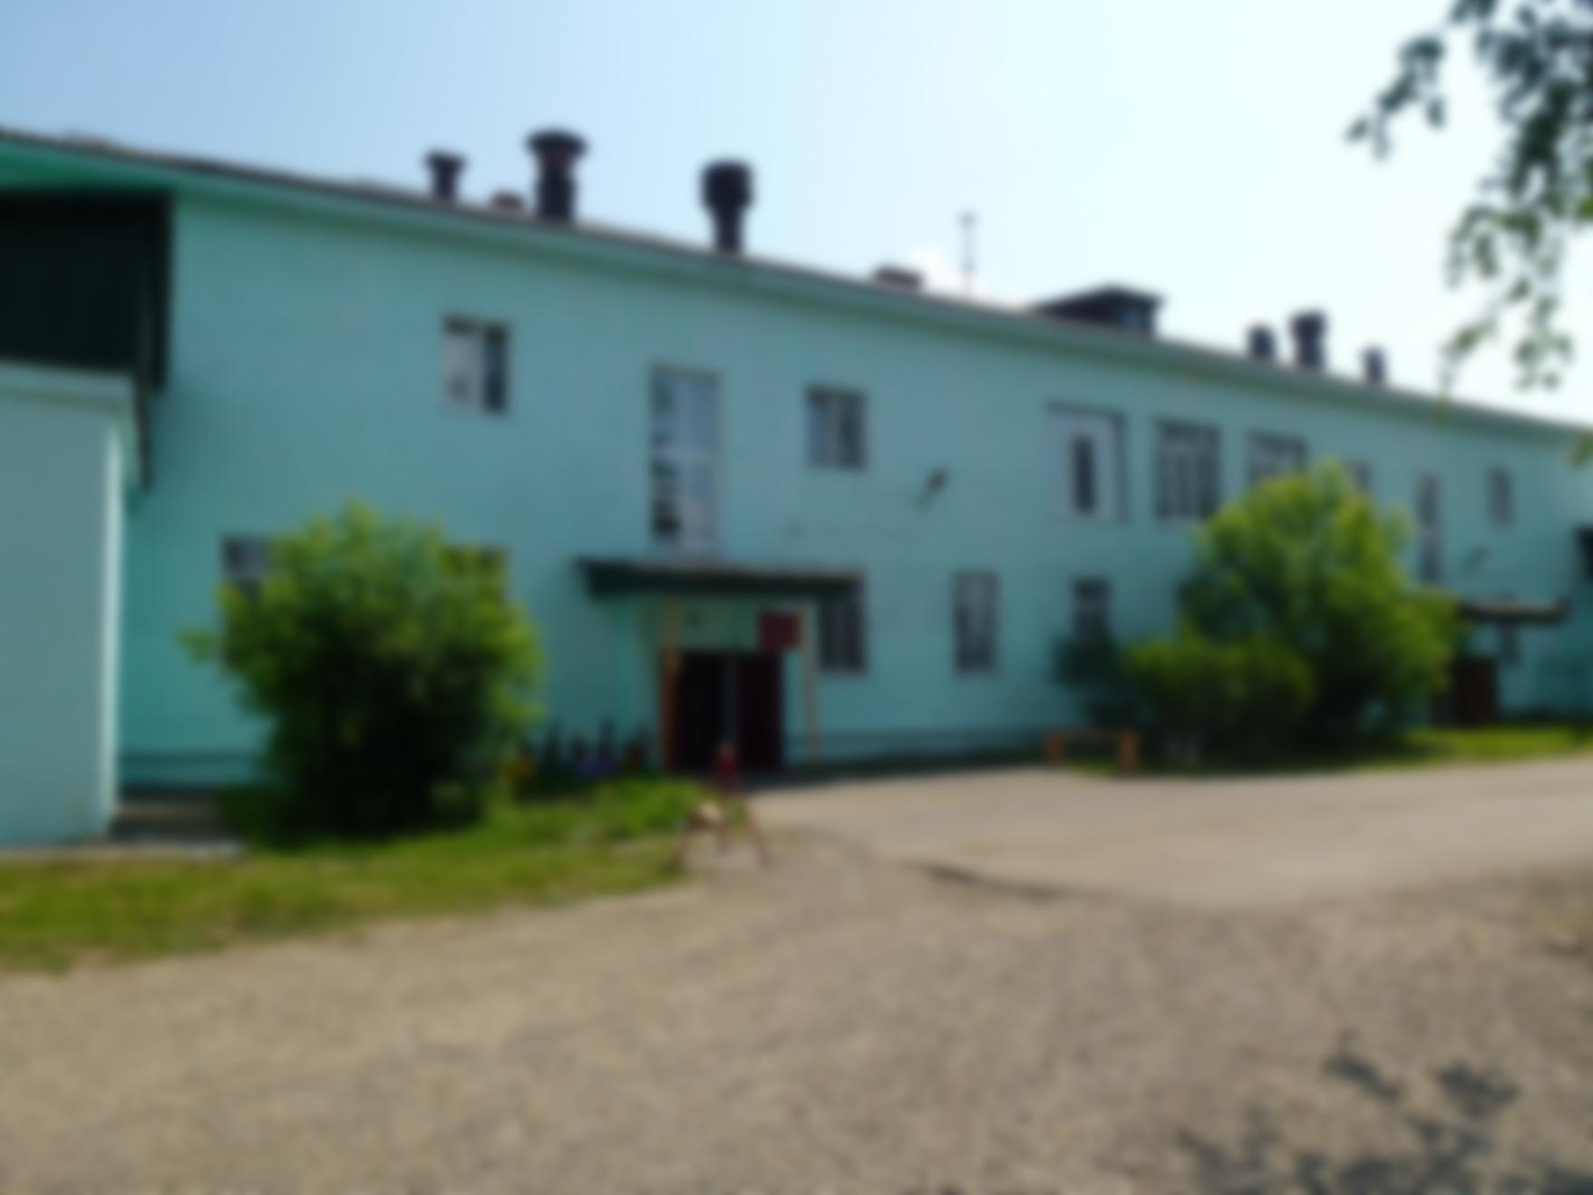

«ЦЕНТР
СОЦИАЛЬНОЙ ПОМОЩИ
СЕМЬЕ И ДЕТЯМ ТАЙШЕТСКОГО РАЙОНА»

Slide 2

Пусть мы не сможем помочь всем, кому бы нам хотелось. Но мы сможем сделать намного больше, чем те, кто даже не пытается.
Питер Скотт

Slide 3


Знакомьтесь, это мы!

Slide 4
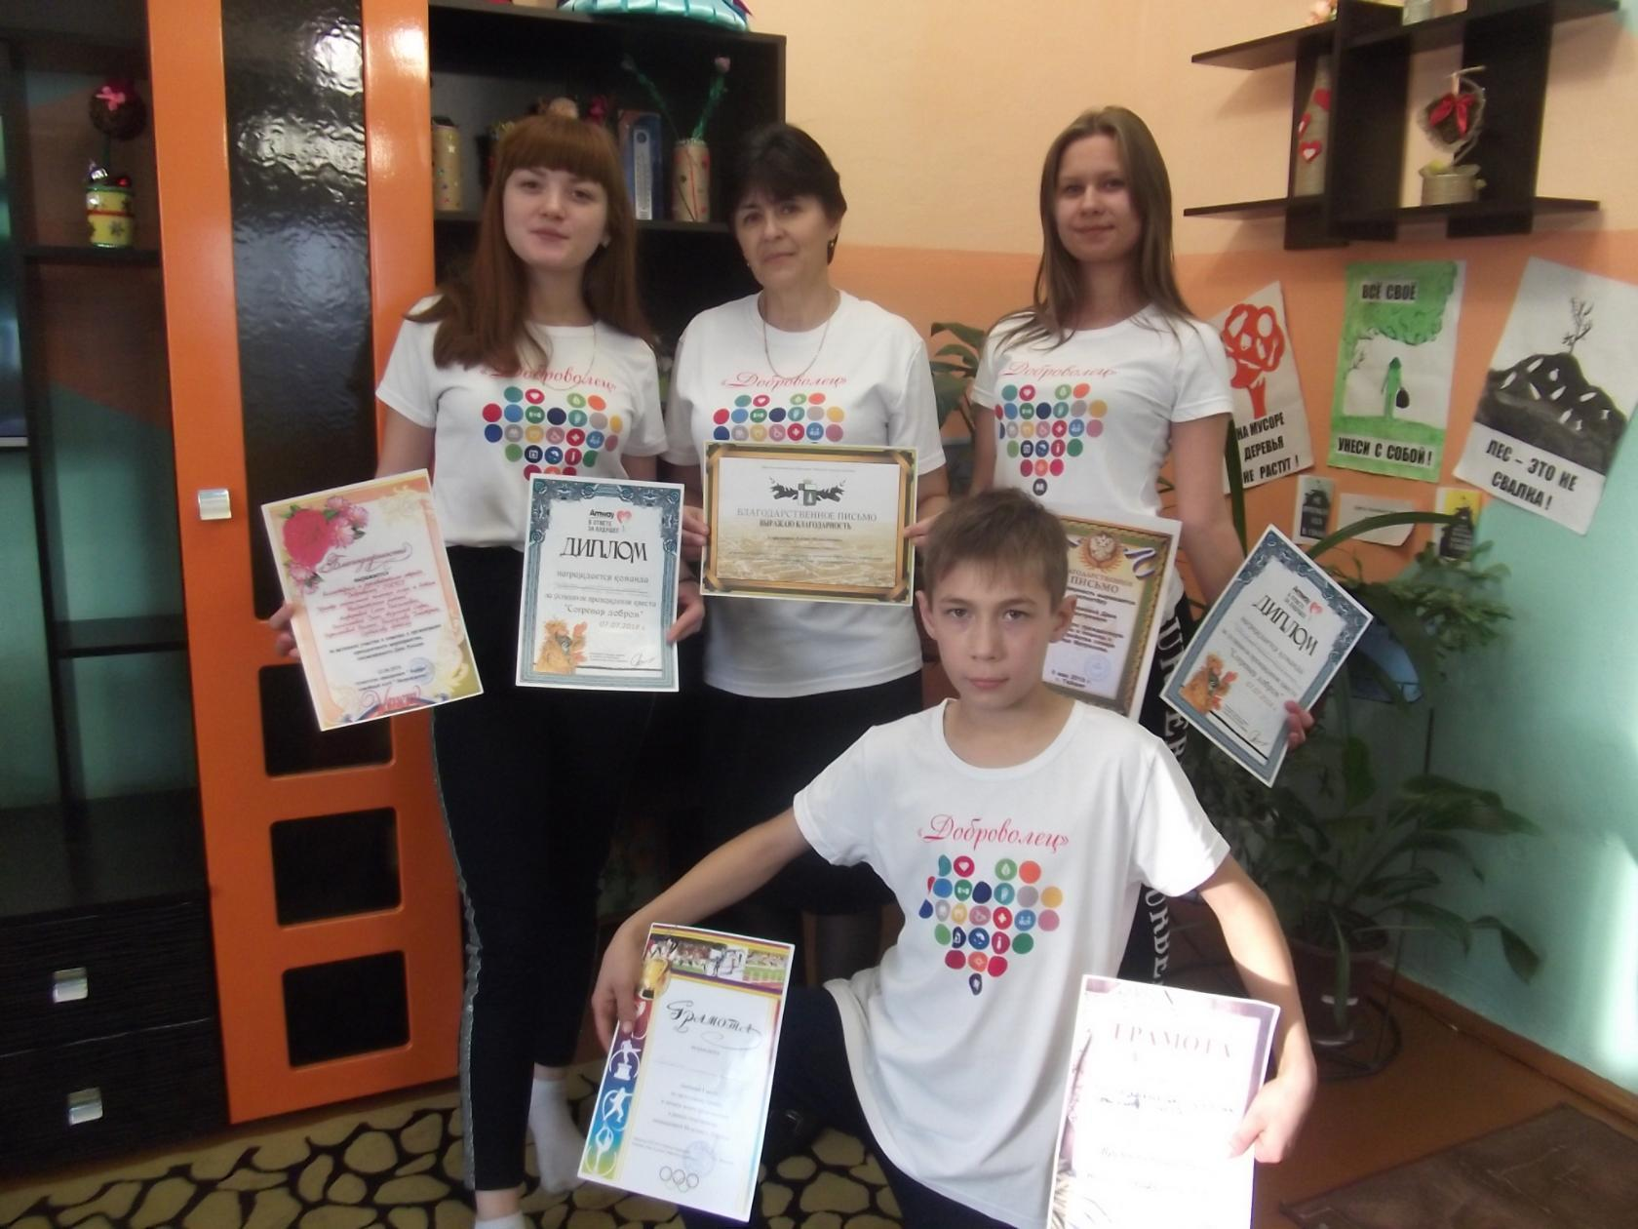
Наши достижения

Slide 5
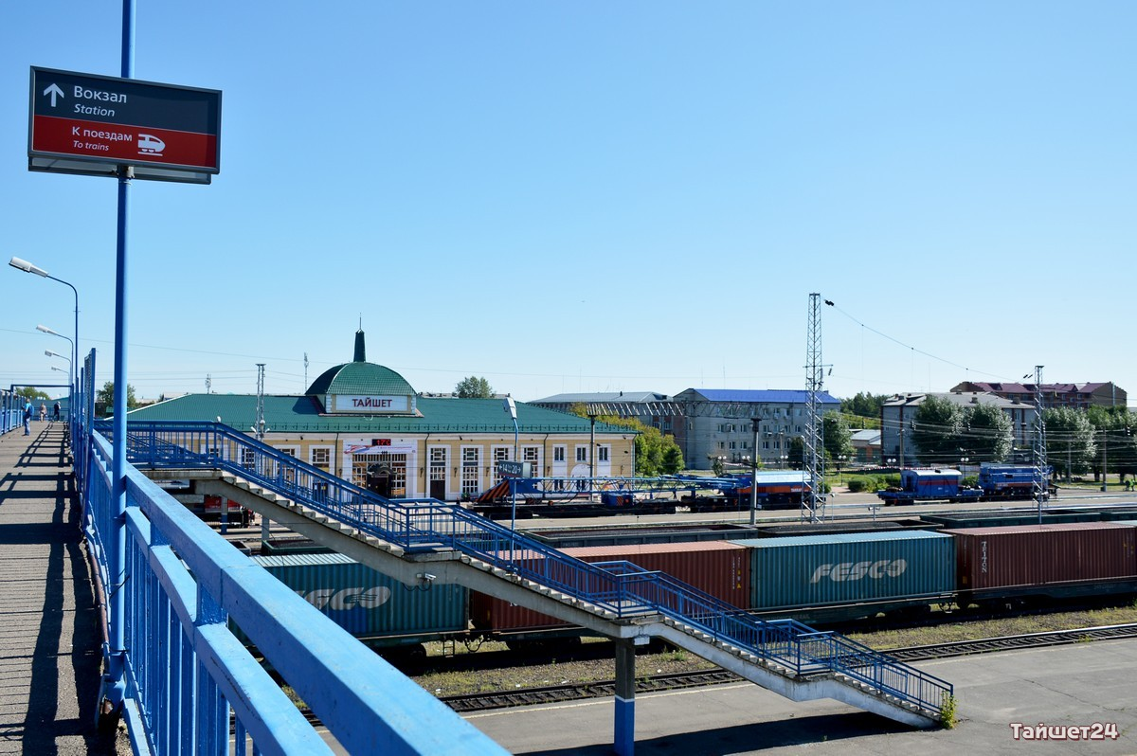
Наш любимый Тайшет!

Slide 7
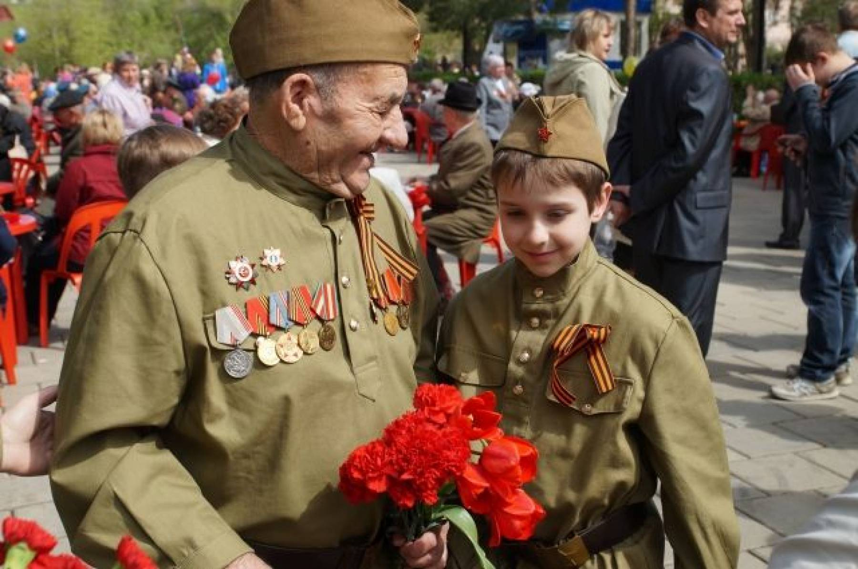
МЫ – ДОСТОЙНОЕ ПОКОЛЕНИЕ

Slide 8
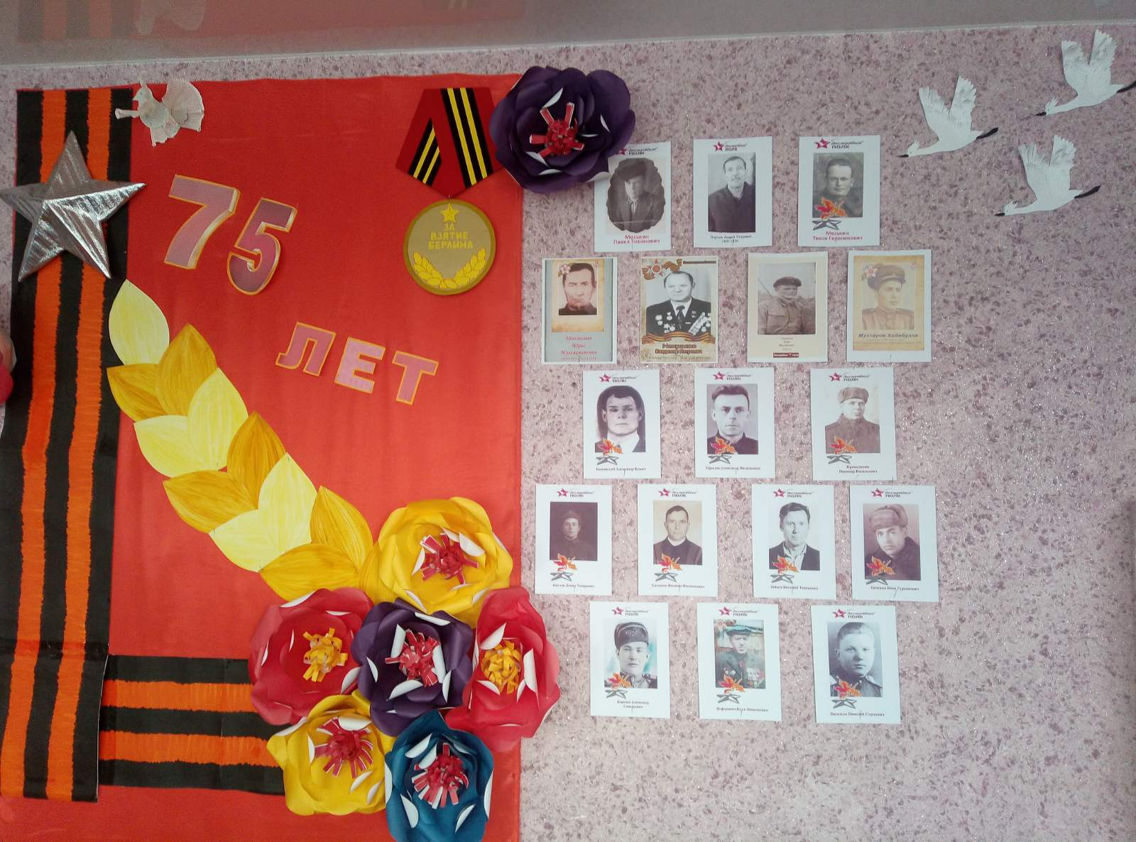
«БЕССМЕРТНЫЙ ПОЛК»

Slide 9
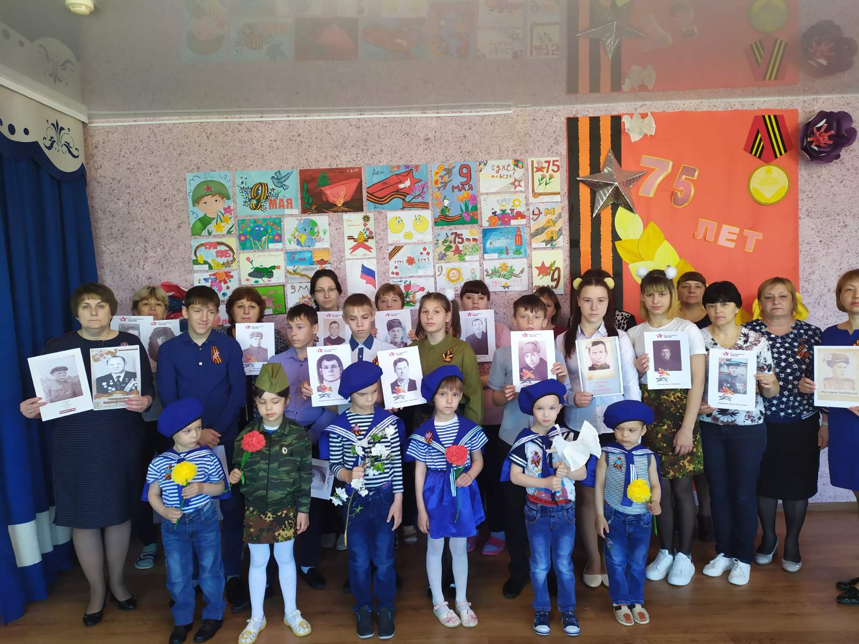
«В одном строю»

Slide 10
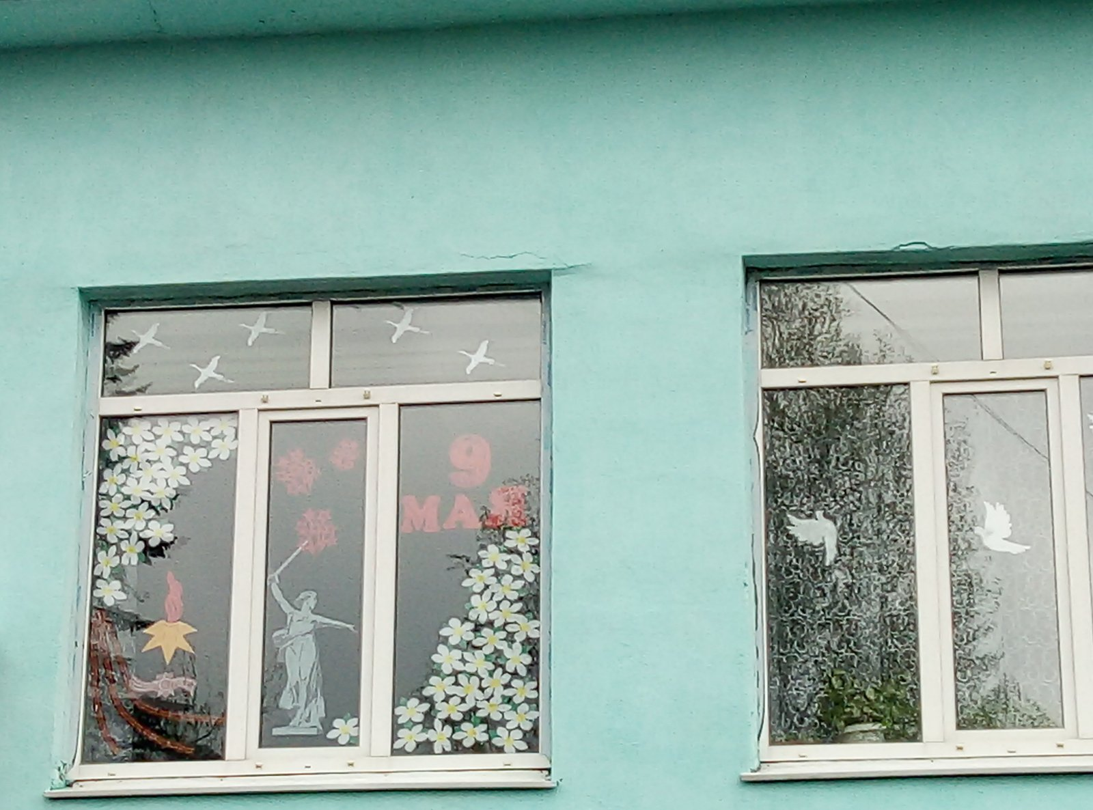
Участие в конкурсе «Окно Победы»

Slide 11
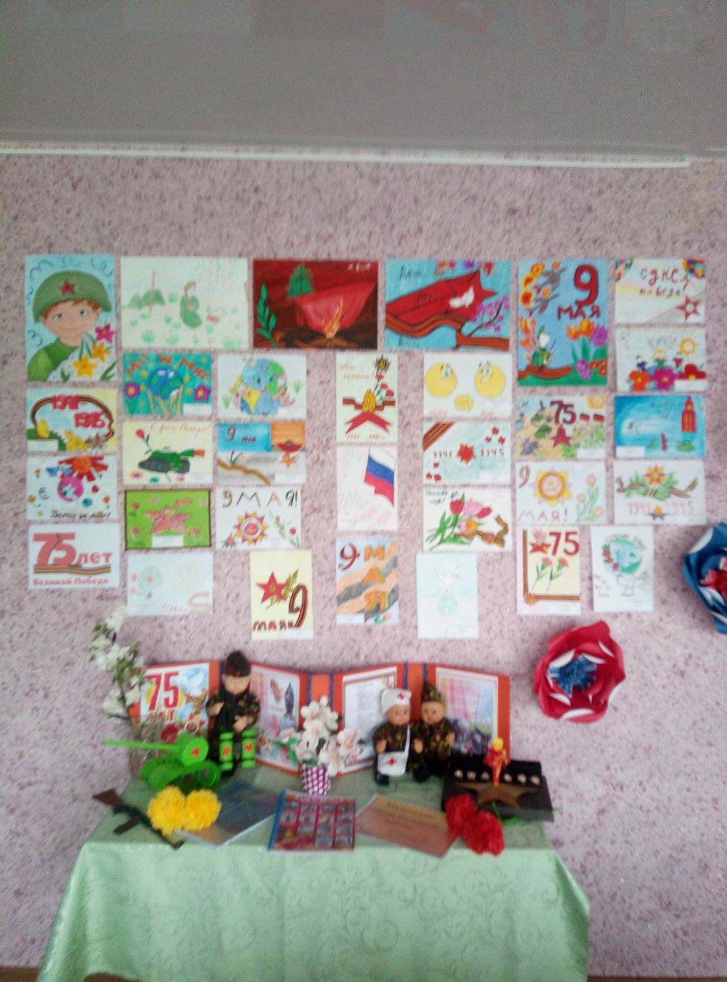
Выставка рисунков «Дети не хотят войны»

Slide 12
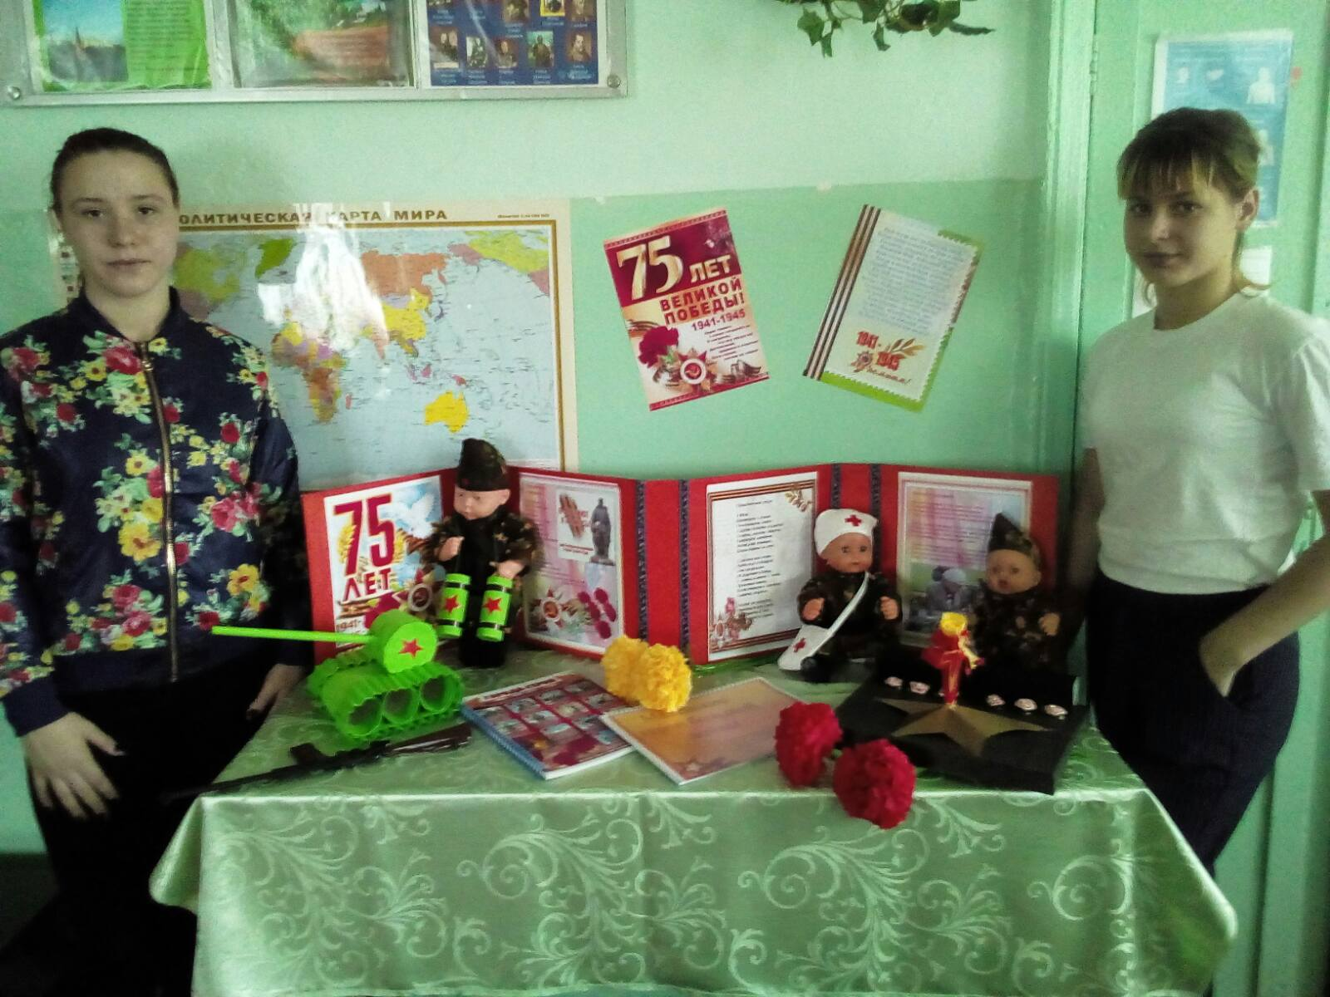

Slide 13
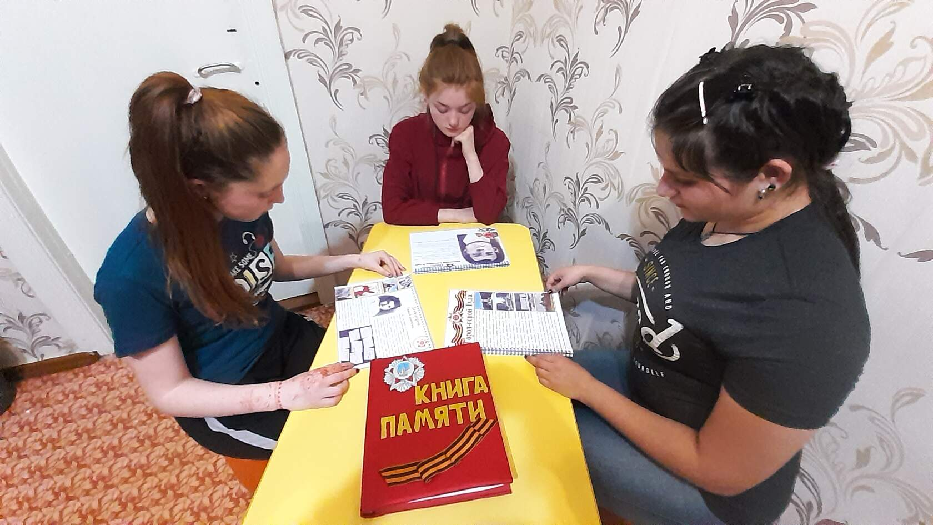
«О героях земли Сибирской»

Slide 14
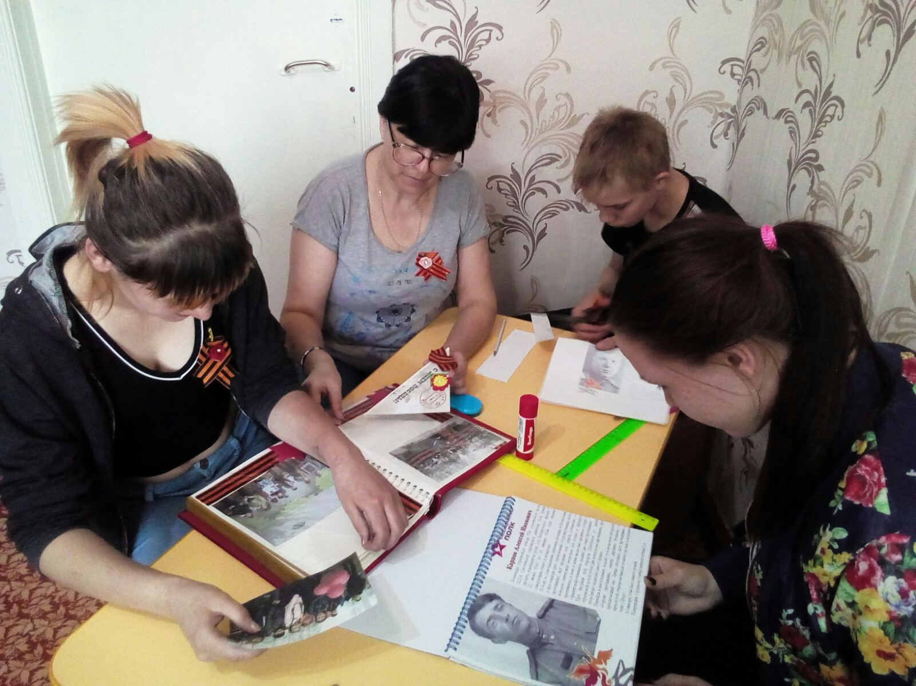
Сбор информации для «Книги Памяти»

Slide 15
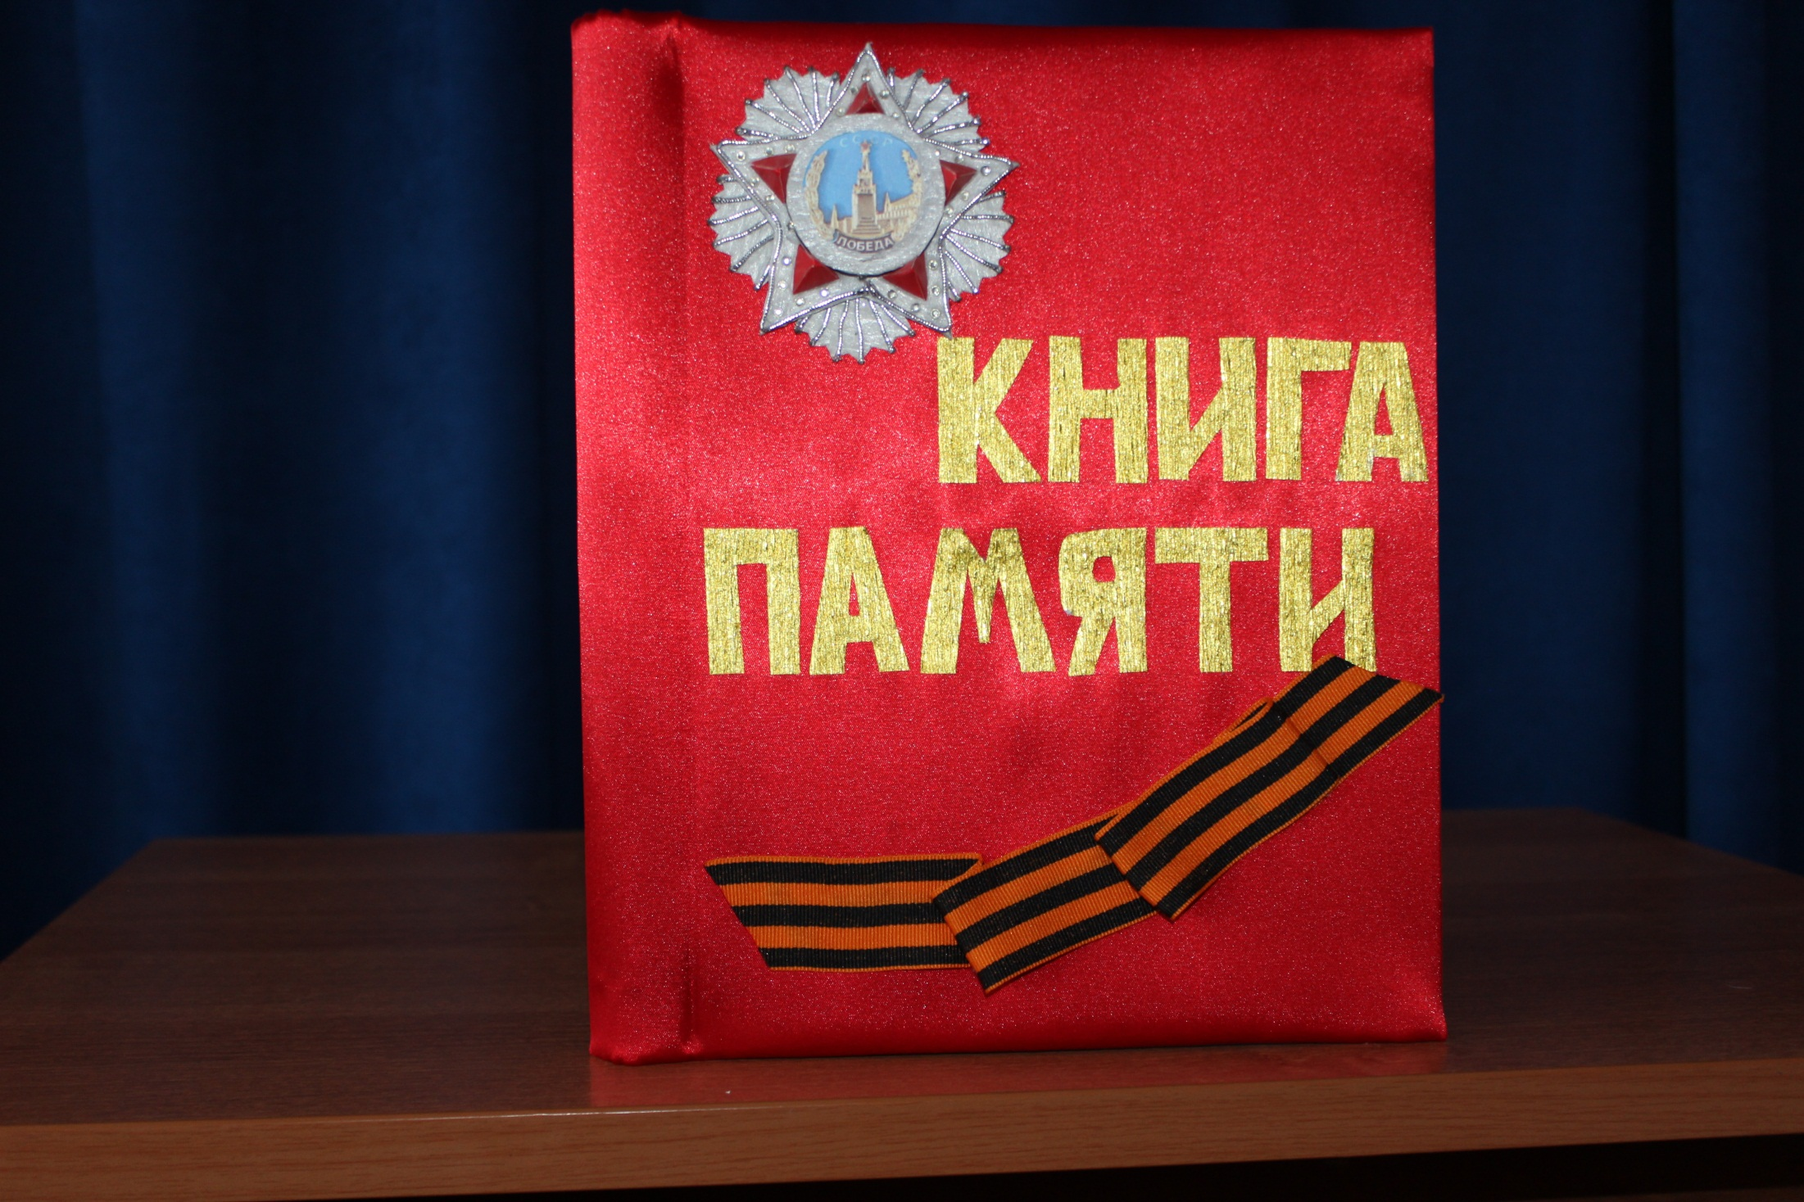

Slide 16
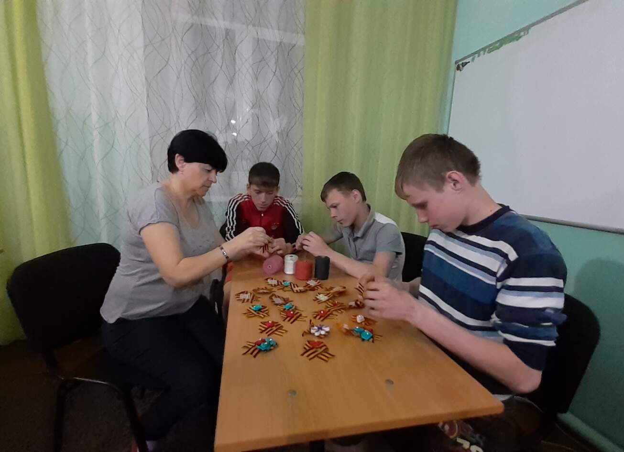
«Георгиевская ленточка» для жителей города

Slide 17
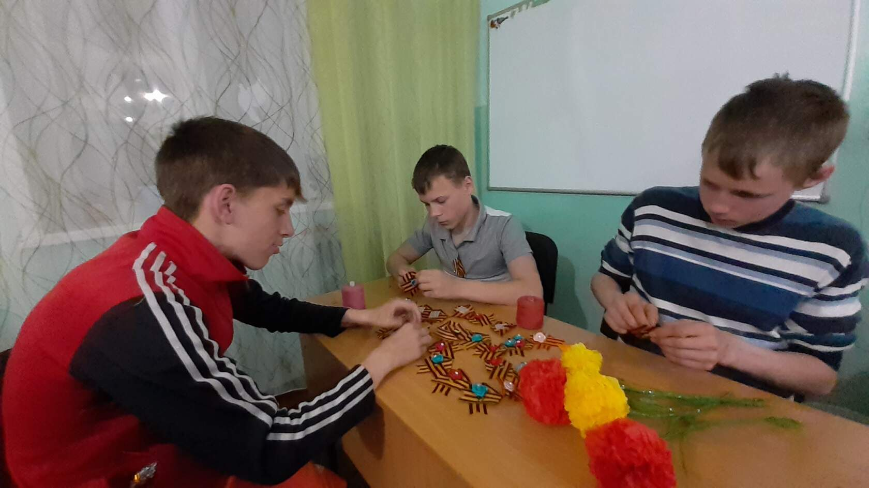

Slide 18
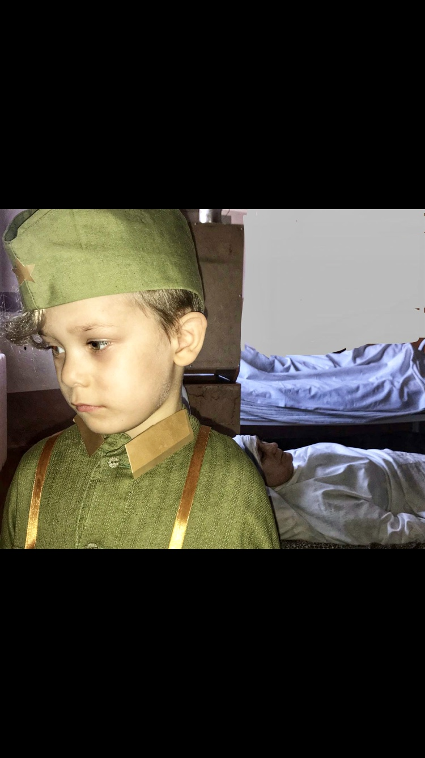
Снимаем кино. Кадр из фильма «Солдатик»

Slide 19
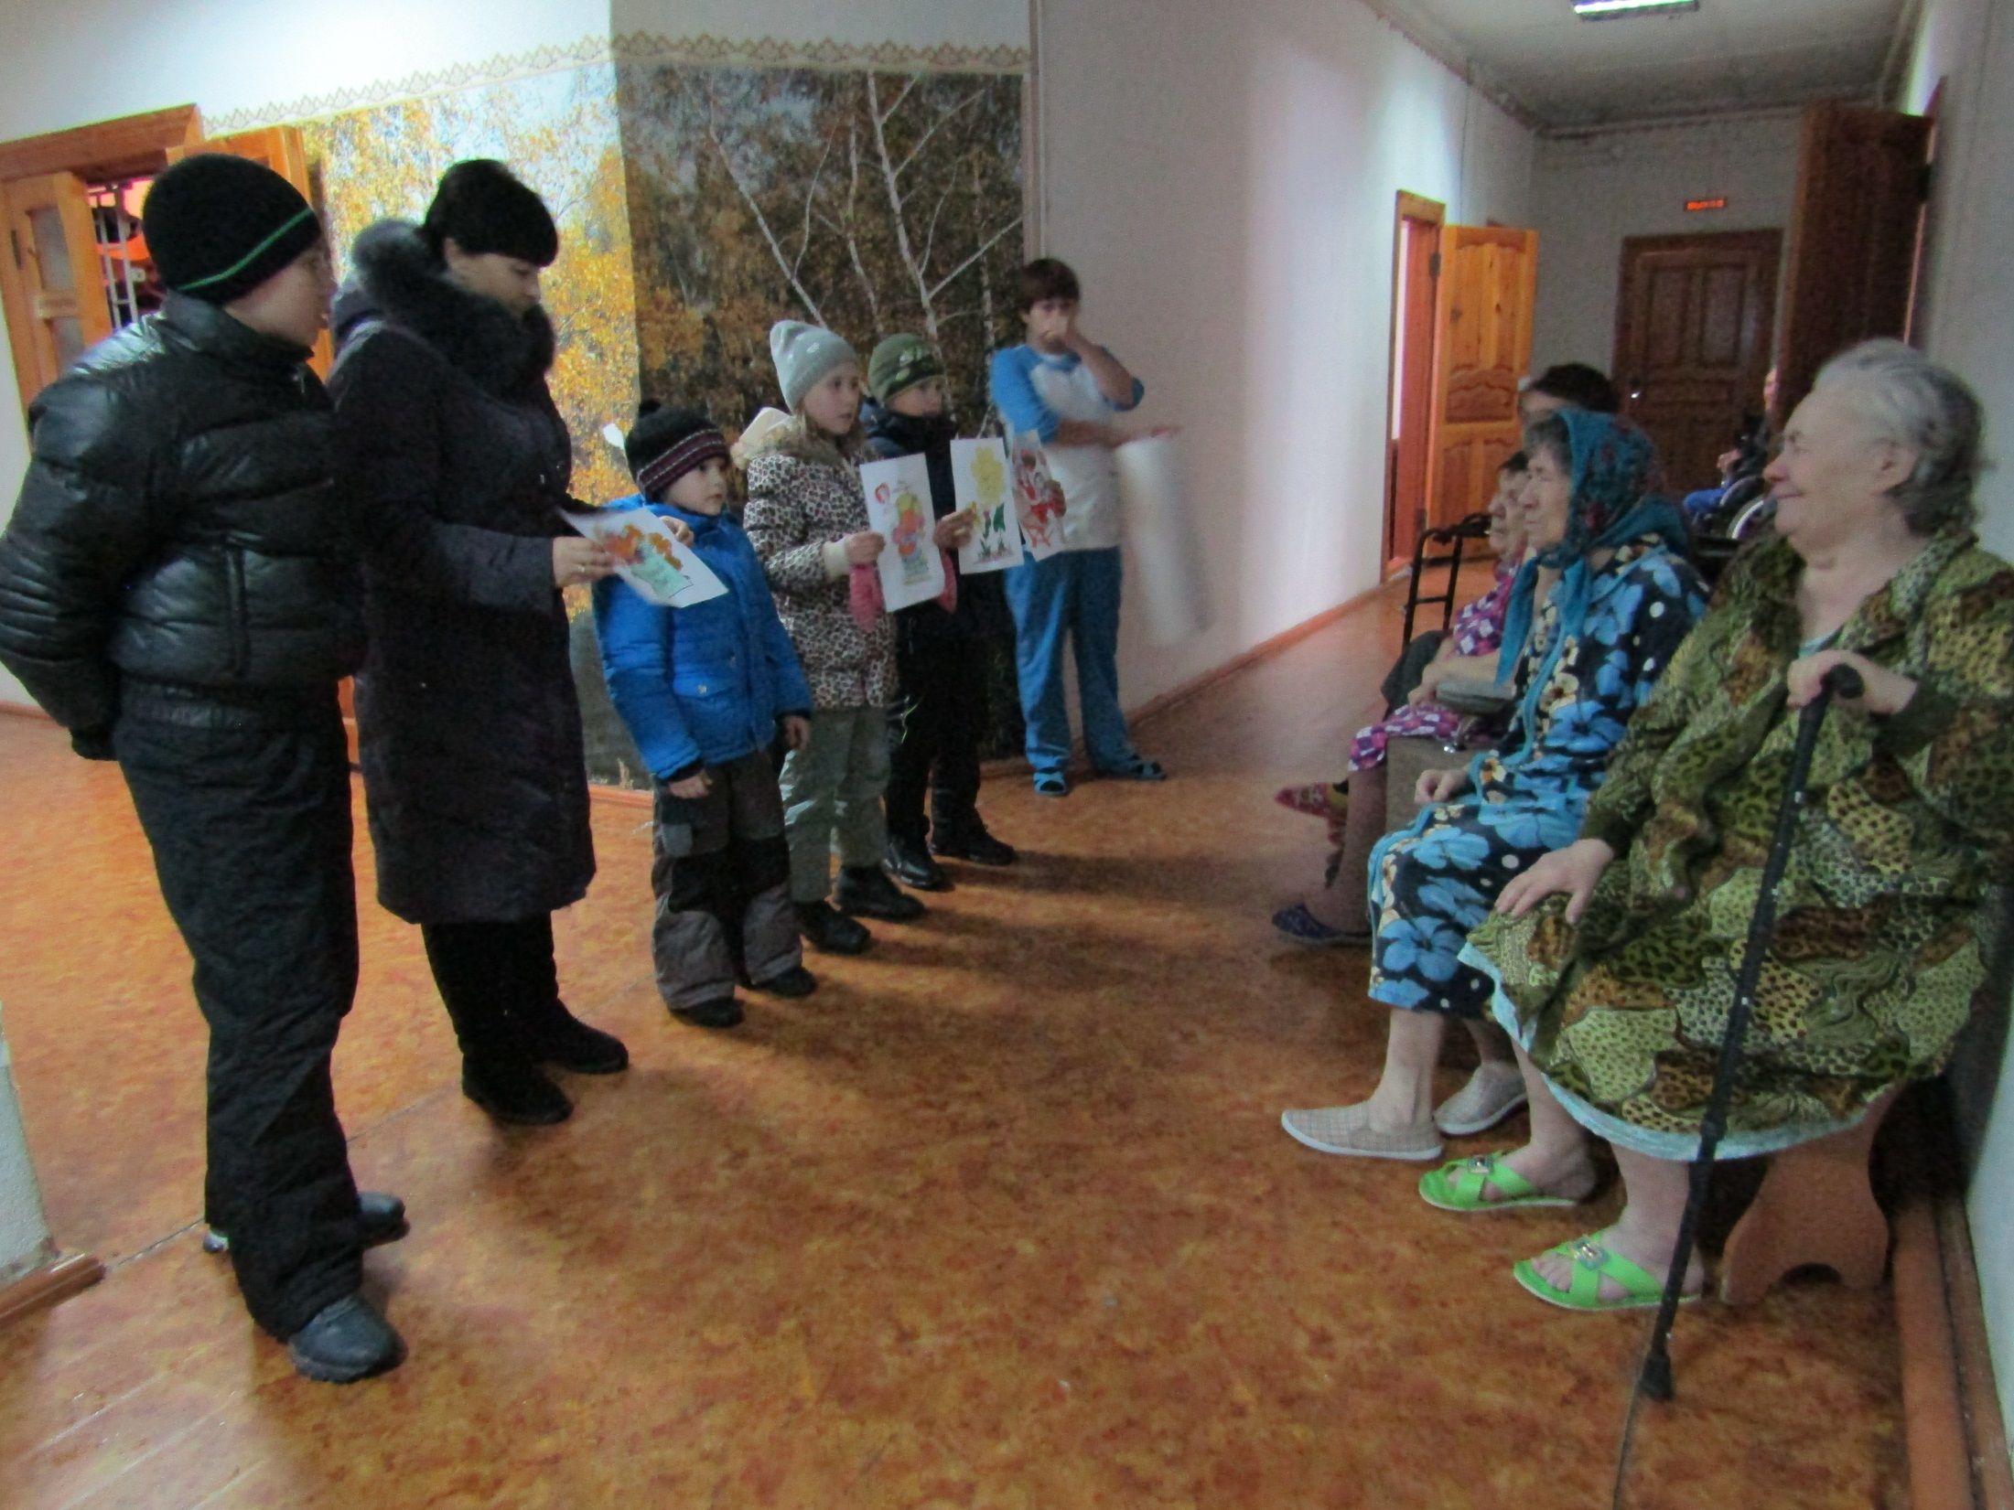
Поздравление в приюте «Прасковья» в День пожилого человека

Slide 20
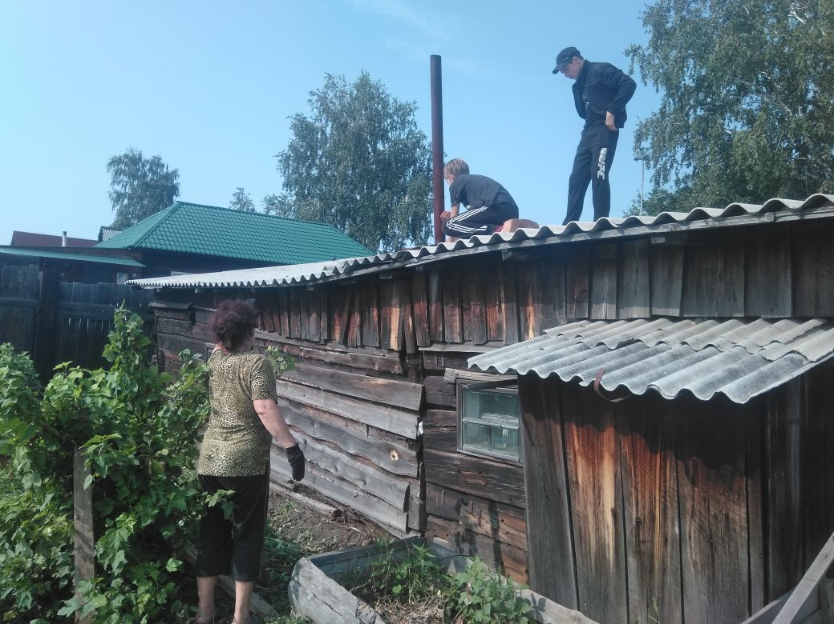
Адресная помощь детям войны – ремонт крыши

Slide 21
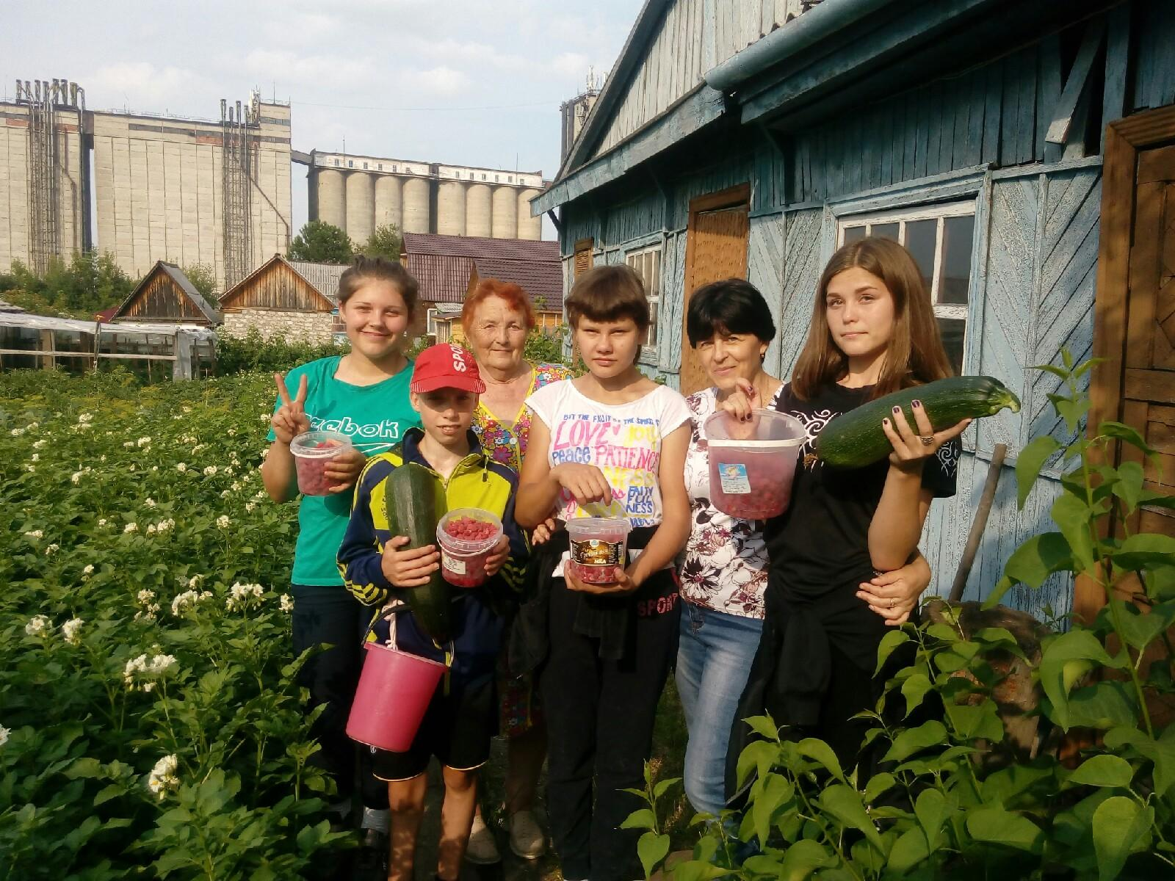
Уборка урожая – помощь участнице тыла

Slide 22
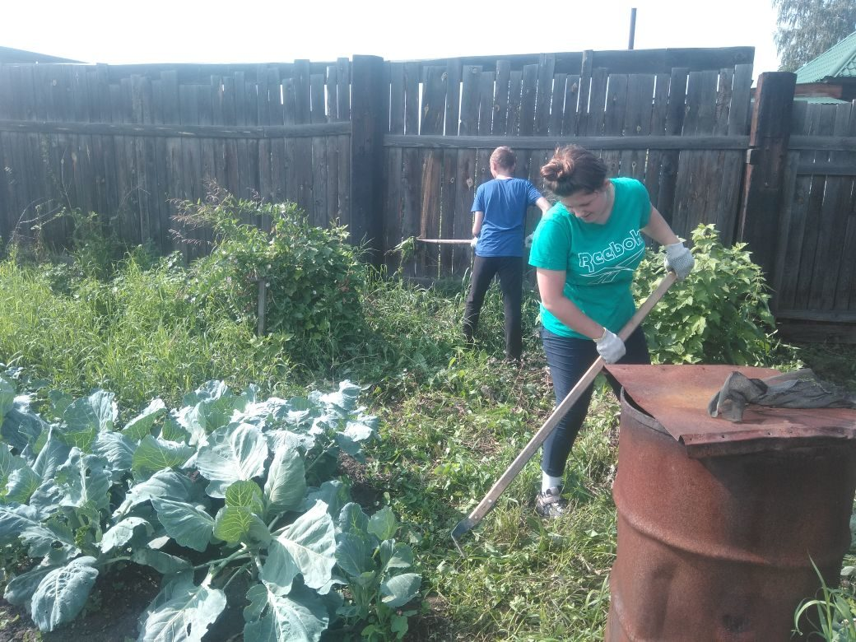
Адресная помощь – прополка огорода

Slide 23
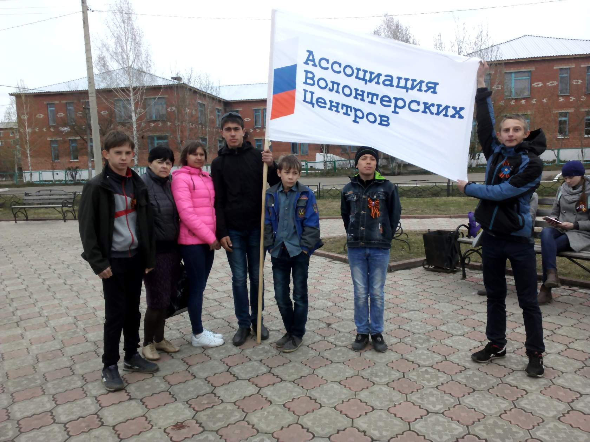

Slide 24
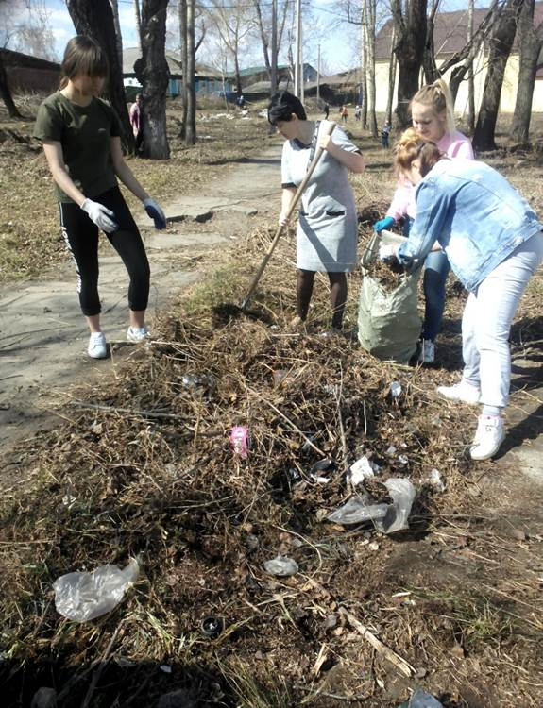
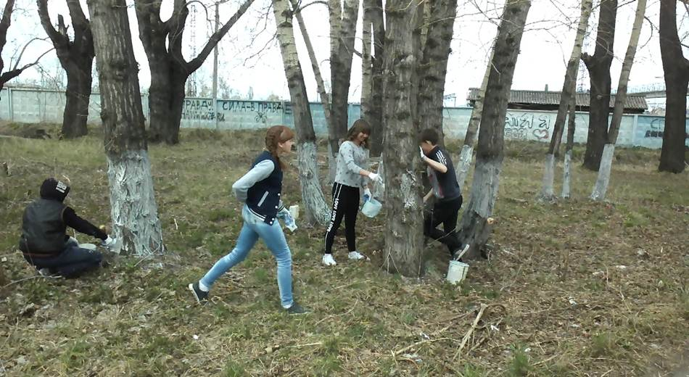
Благоустройство сквера им. Александра Матросова

Slide 25
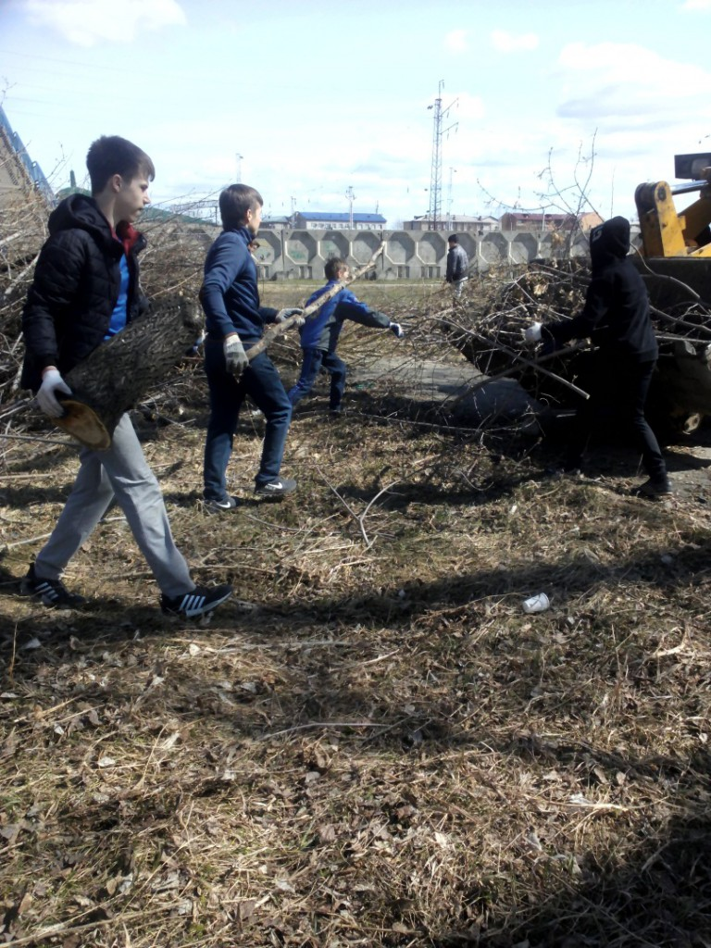
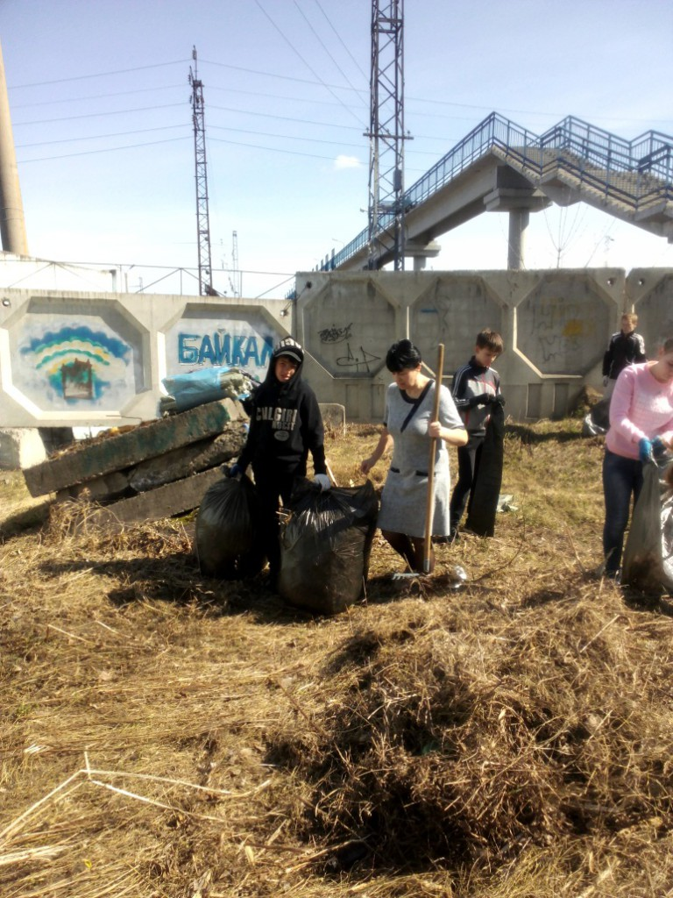

Slide 26
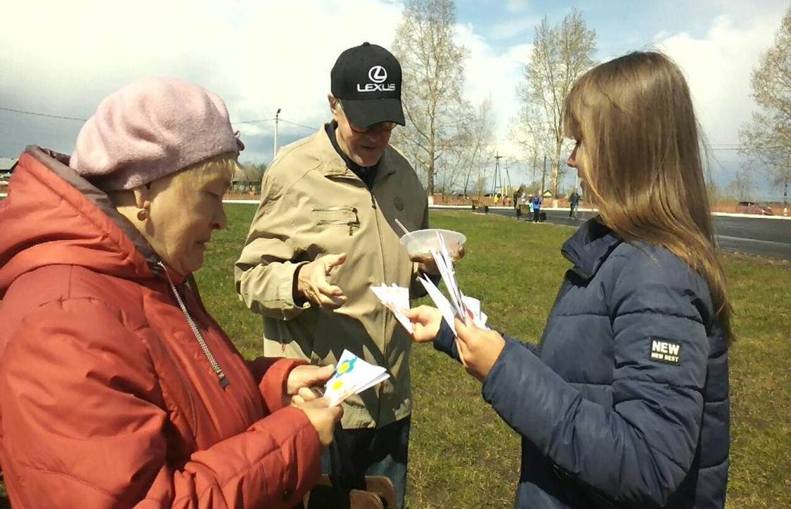
Поздравление ветеранов и пожилых людей на главной площади города.

Slide 27
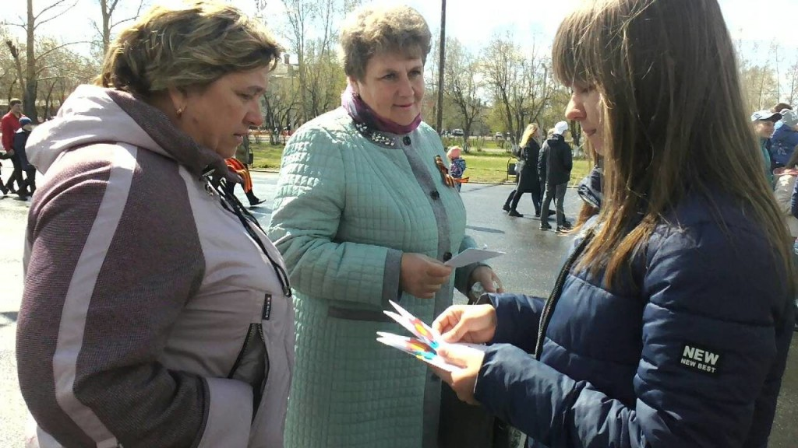

Slide 28
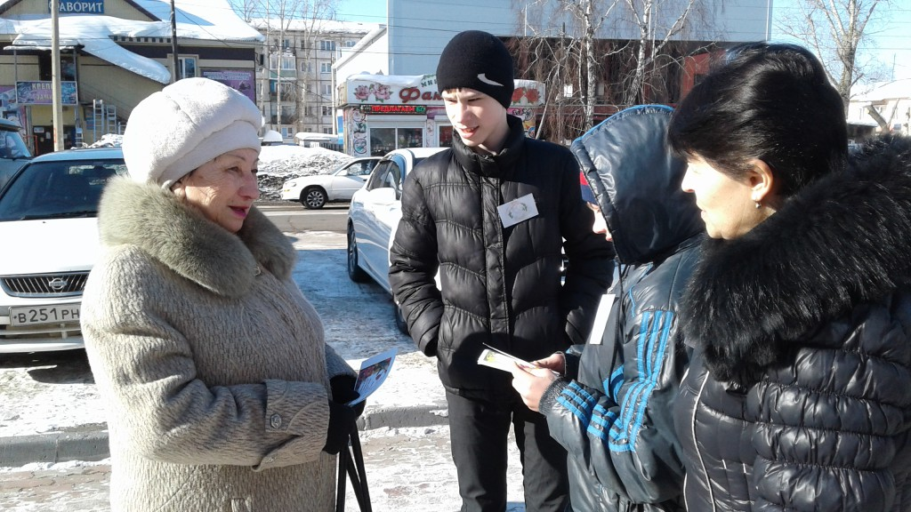
Поздравления жителей города Тайшет с 8 марта

Slide 29
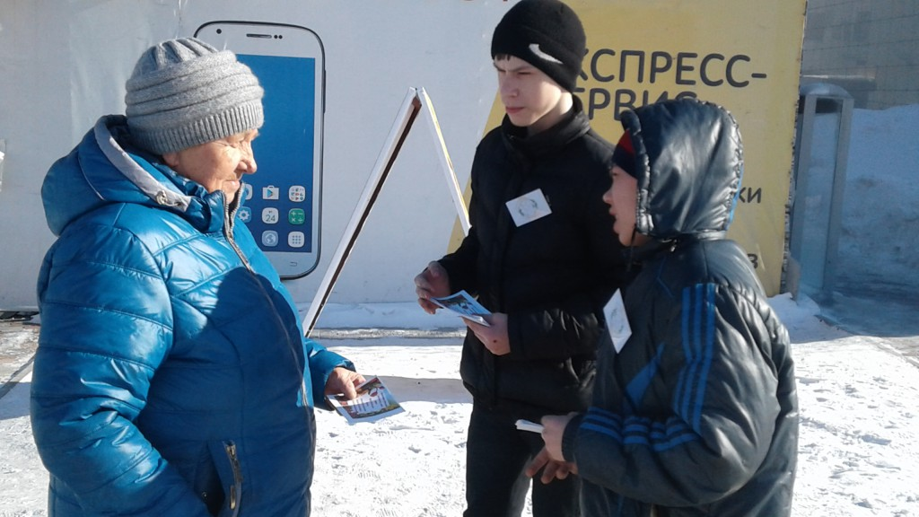

Slide 30
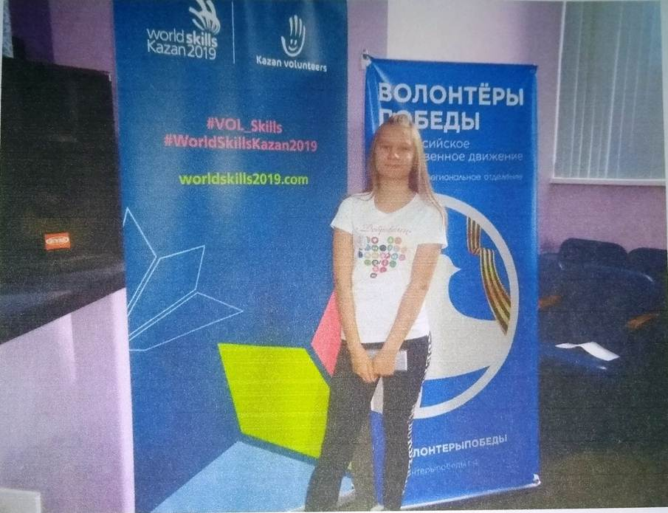
Участие на форуме лучших Добровольцев Иркутской обл.

Slide 31
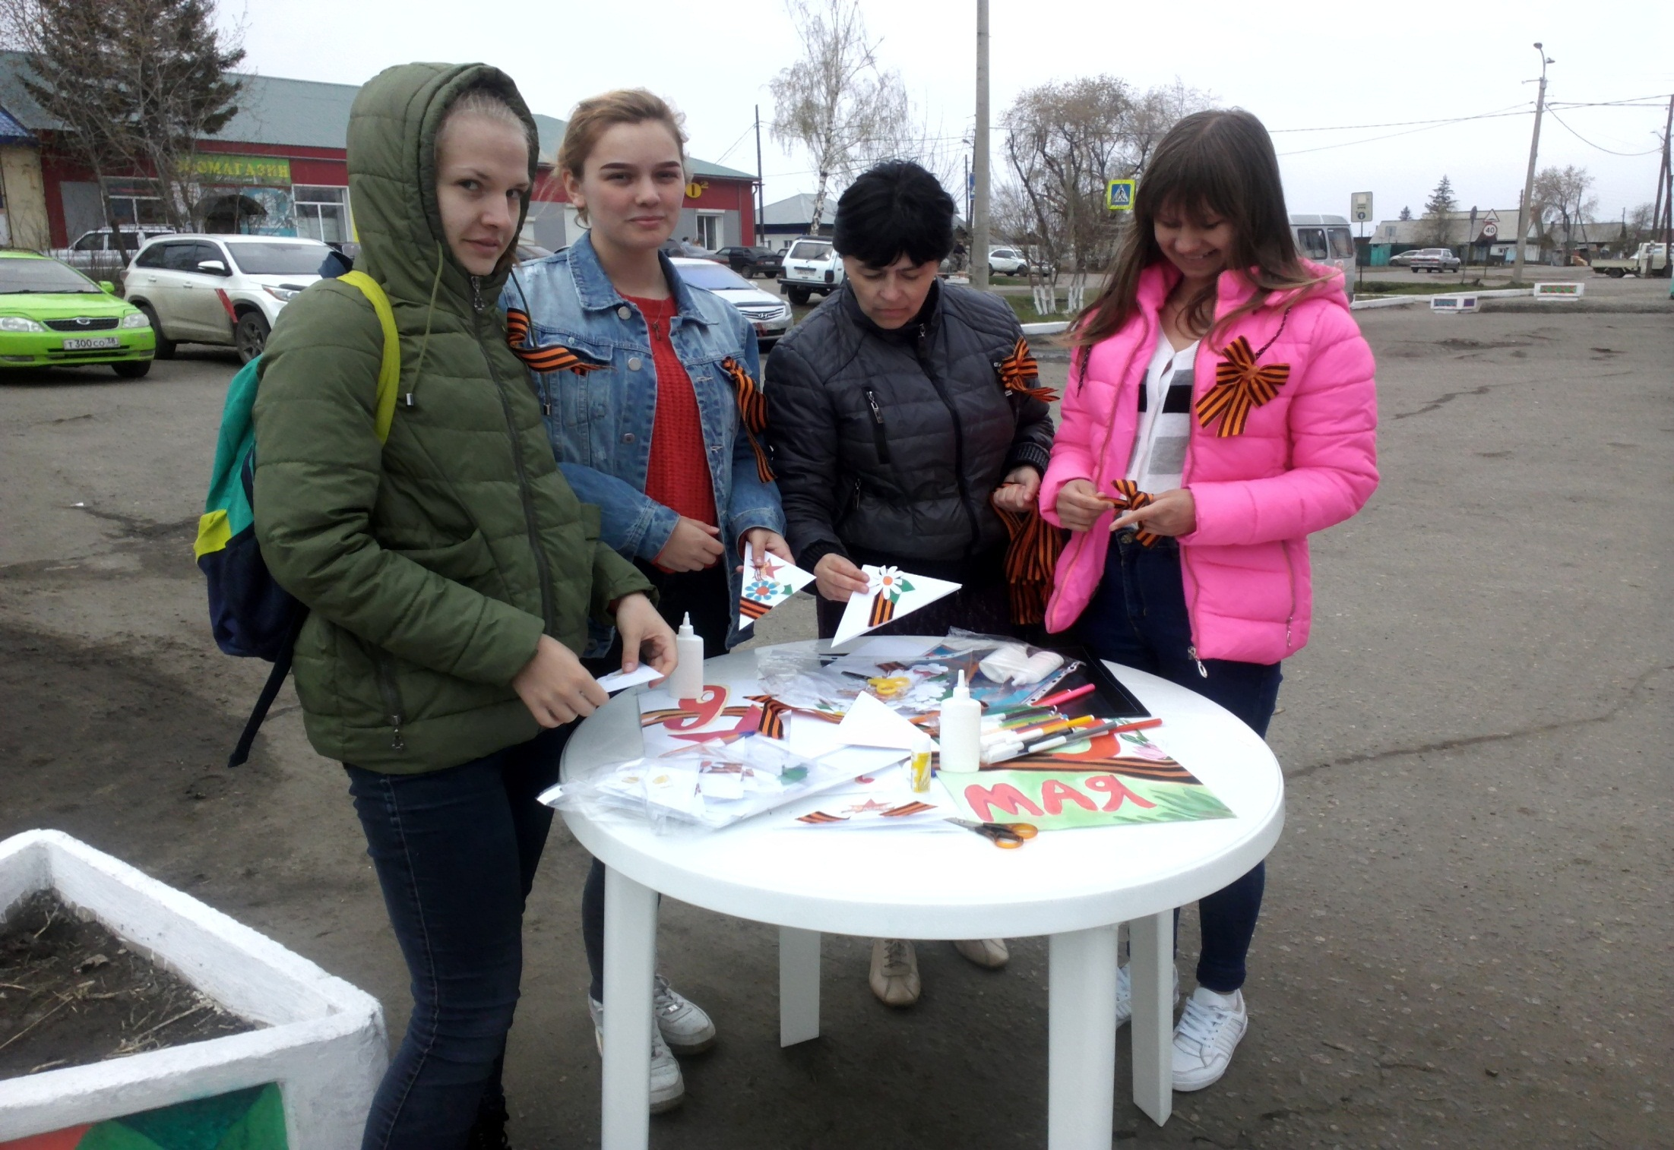
Поздравления с Великой Победой на улицах города

Slide 32
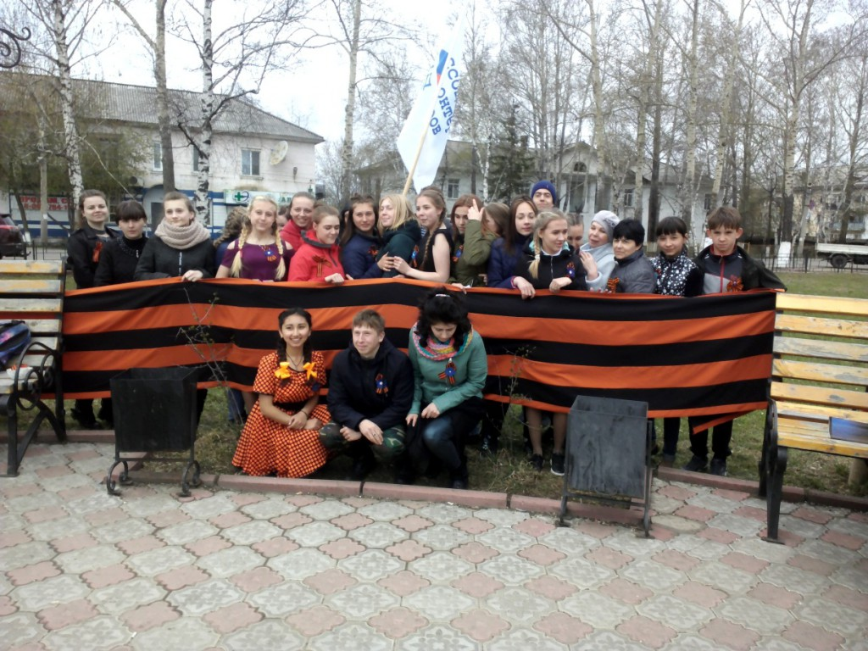
Акция «Георгиевская ленточка»

Slide 33
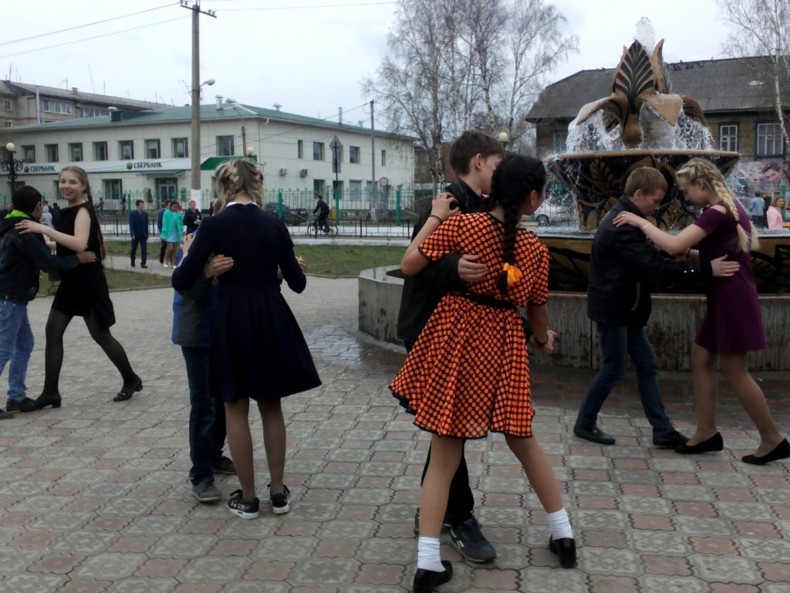
«Фронтовой вальс» на площади города

Slide 34
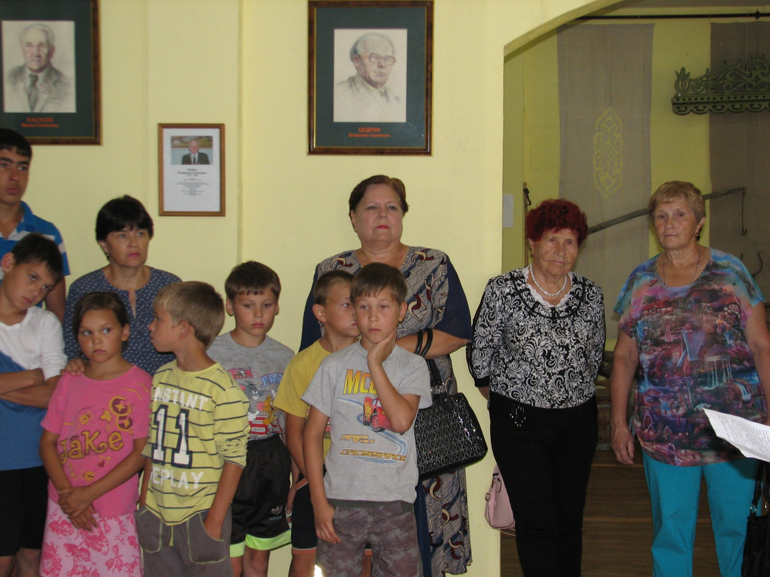
Встреча в музее города - «Герои Сибири и нашего района»

Slide 35
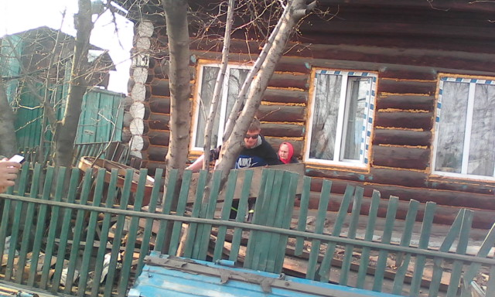
Адресная помощь ветеранам – заготовка дров на зиму

Slide 36
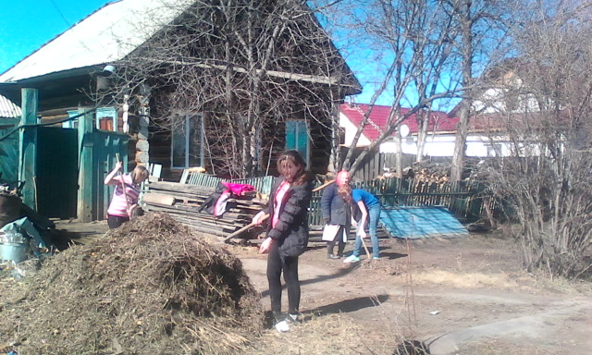
Уборка территории – адресная помощь участнице тыла

Slide 37
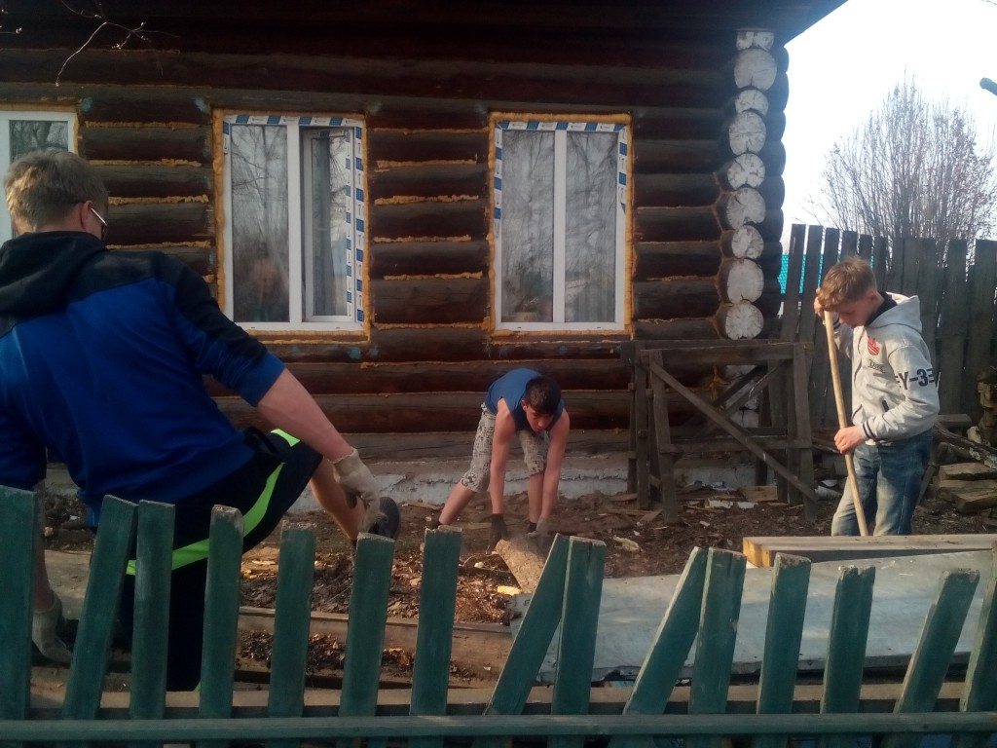
Адресная помощь участнице тыла

Slide 38
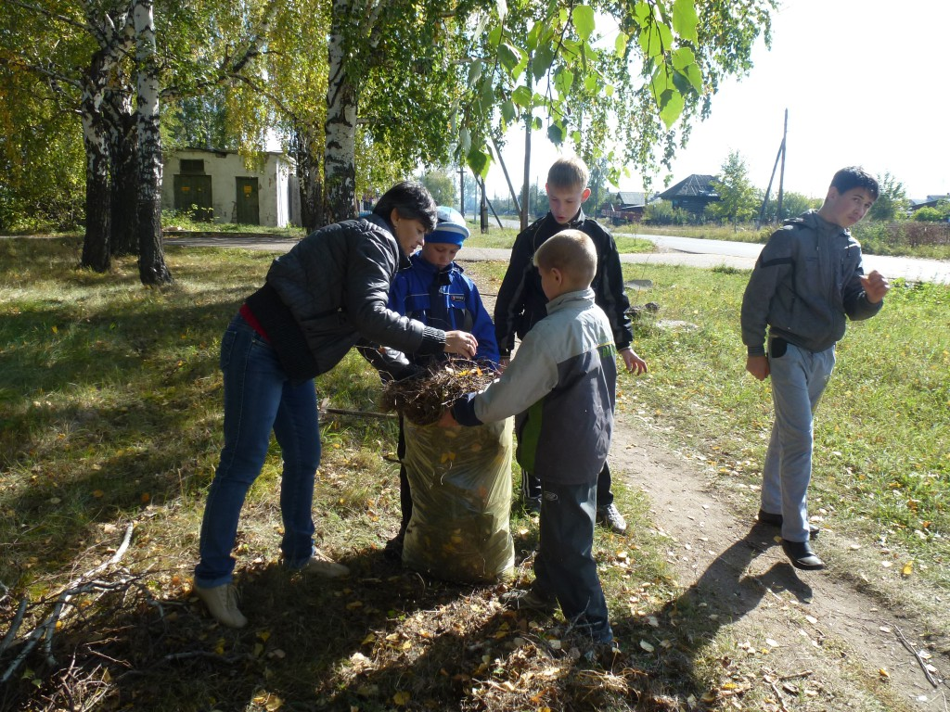
Уборка территории приюта «Прасковья»

Slide 39
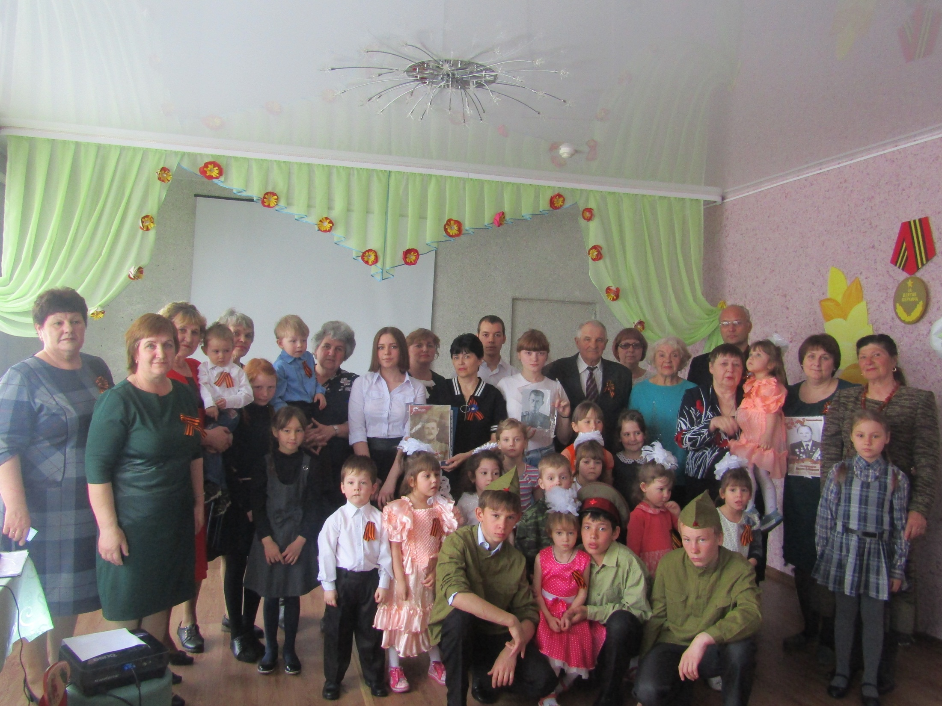
«Свеча памяти» – поздравление ветеранов и детей войны с праздником Победы

Slide 40
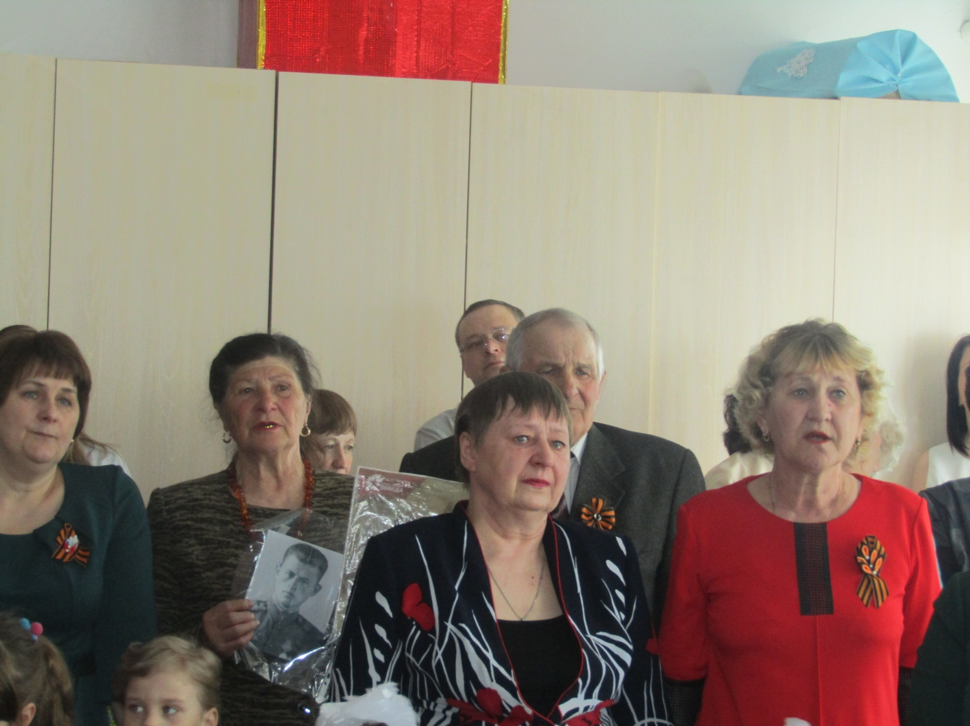
«Праздник со слезами на глазах»

Slide 41
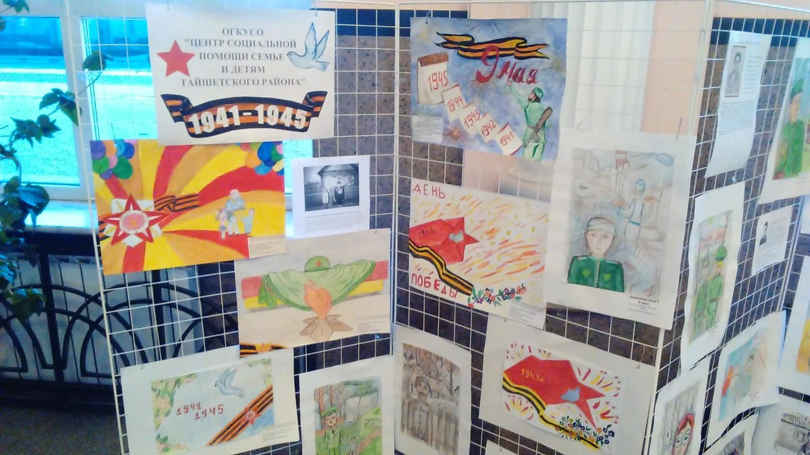
Выставка детских работ на ж/д вокзала г. Тайшет к Дню Победы

Slide 42

Присоединяйтесь к нам, вместе мы сделаем больше!

